Slide 1
Turistički resursi i aktivnosti (plan ploče)
turistički resursi su prirodna i društvena dobra koja se mogu turistički iskoristiti i koja mogu povećati posjećenost
turističke resurse dijelimo na prirodne i društvene resurse
turistički resursi su osnova razvoja turističkih atrakcija
turističke atrakcije su sve prirodne i društvene pojave koje privlače posjetitelje i koje se mogu turistički iskoristiti
važnost turističke atrakcije ovisi o percepciji turista
npr. Zrće je za neke mlađe goste atrakcija, dok za starije nije
većina turističkih aktivnosti vezana je za provođenje slobodnog vremena i dokolicu
dokolica – skup aktivnosti kojima se čovjek prepušta po svojoj slobodnoj volji, oslobođen profesionalnih, obiteljskih i društvenih obveza
turističke aktivnosti vezane za dokolicu:
odmor i oporavak, sportska rekreacija, zabava i dokoličarsko obrazovanje (npr. tečajevi kuhinje, slikanja, škola ronjenja, škola zdrave prehrane…)

Slide 2

Osnove turizma ponavljanje
Turist i turizam
Turističko mjesto i turistička destinacija
Turistički resursi i aktivnosti

Slide 3
Pojmovi
PROSTORNA
KOMPONENTA
TURISTIČKO
MJESTO
PUTNIK
VREMENSKA
KOMPONENTA
TURIST
TURISTIČKA
DESTINACIJA
OBILJEŽJA
PUTOVANJA
IZLETNIK
OSTALI
PUTNICI
DOMAĆI
TURIZAM
TURIZAM
EMITIVNI
TURIZAM
TURISTIČKI
RESURSI
SPECIFIČNI
OBLICI
TURIZMA
RECEPTIVNI
TURIZAM
TURISTIČKE
ATRAKCIJE
DOKOLICA
ZASNOVAN NA
PRIRODNIM
RESURSIMA
ZASNOVAN NA
DRUŠTVENIM
RESURSIMA

Slide 4
Putnici – razlikovanje
putuju iz ekonomskih ili drugih razloga
ne putuju iz ekonomskih razloga
PUTNICI
POSJETITELJI
OSTALI PUTNICI
TRANZITNI PUTNICI
TURISTI
IZLETNICI
PREDSTAVNICI KONZULATA
osobe koje posjećuju neko mjesto i ostaju dulje od 24 sata i ostvaruju noćenje
osobe koje posjećuju neko mjesto i ostaju kraće od 24 sata i ne ostvaruju noćenje
GRANIČNI RADNICI
BJEGUNCI I NOMADI
ČLANOVI ORUŽANIH SNAGA
PRIVREMENI I TRAJNI EMIGRANTI

Slide 5
Obilježja putovanja turista
osoba svojevoljno
napušta mjesto
stalnog boravka
turist se uvijek vraća u mjesto svog stalnog boravka
PUTOVANJE
SVOJEVOLJNO
U SLOBODNO
VRIJEME
NE OBAVLJA NIKAKVU
DJELATNOST
PUTOVANJE JE
DVOSMJERNO
putuje u svoje
slobodno vrijeme
ne obavlja nikakvu djelatnost u mjestu u koje dolazi
svrha turističkog putovanja može biti odmor, sport i rekreacija, zdravstveni razlozi, posjet prijateljima i rodbini, studijsko putovanje, hodočašće i dr.

Slide 6
dulje od 24 sata, kraće od 1 god.
zbog zadovoljstva
nevezano za obavljanje plaćene djelatnosti
TURISTIČKO PUTOVANJE
radi promjene okoline
s povratkom u mjesto polaska
bez prisile
neučestalo
TURISTIČKO PUTOVANJE sastoji se od prijevoza i boravka te od svih ostalih aktivnosti turista od trenutka polaska do trenutka povratka s putovanja

Slide 7
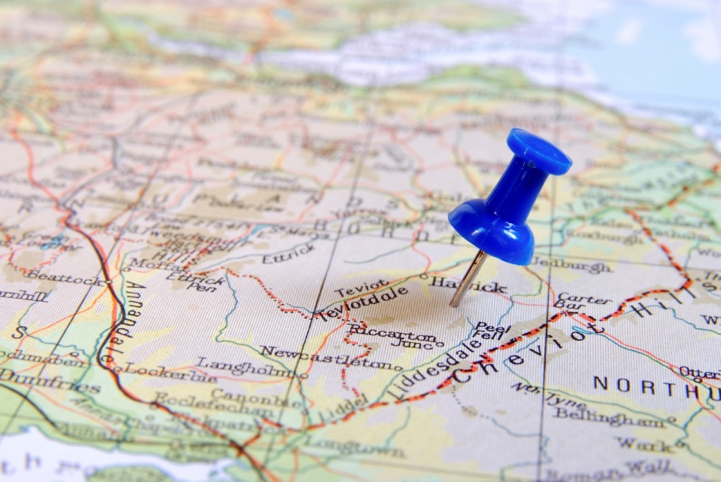

turističko odredište, tj. boravak u destinaciji
putovanje koje se mora poduzeti da bi se došlo do destinacije
KOMPONENTE TURIZMA
STATIČNA
DINAMIČKA

Slide 8
Turizam – vrste i specifični oblici
turizam obuhvaća sve aktivnosti osoba na
putovanju i prilikom boravka u mjestu izvan
njihova prebivališta u razdoblju ne duljem
od 1 god, a u svrhu odmora
TURIZAM
VRSTE
TURIZMA
SPECIFIČNI OBLICI
TURIZMA
DOMAĆI
ULAZNI ILI
RECEPTIVNI
IZLAZNI ILI
EMITIVNI
ZASNOVAN NA
DRUŠTVENIM
RESURSIMA
ZASNOVAN NA
PRIRODNIM
RESURSIMA
domaći turisti
putuju unutar
svoje zemlje
strani turisti
dolaze u
neku zemlju
domaći turisti
odlaze izvan
svoje zemlje
kongresni, gastro turizam, vjerski turizam...
zdravstveni, sportski, ekoturizam, seoski…

Slide 9
Turističko mjesto i destinacija
ona mjesta koja turisti i izletnici posjećuju u većem broju i koja svojom opremljenošću omogućuju njihov prihvat i boravak
TURISTIČKO MJESTO
zemljopisno područje šire od turističkog mjesta
treba imati turističke atrakcije zanimljive turistima
TURISTIČKA DESTINACIJA
treba biti prometno i informacijski dostupna
treba imati dovoljno odgovarajućih smještajnih kapaciteta za prihvat gostiju
PRIVLAČNOST
sport, zabava, kultura, rekreacija…
DOSTUPNOST
restorani, kina, kazališta, trgovine, banke, bolnice…
SMJEŠTAJNI KAPACITETI
IZBOR AKTIVNOSTI
OSTALI SADRŽAJI

Slide 10
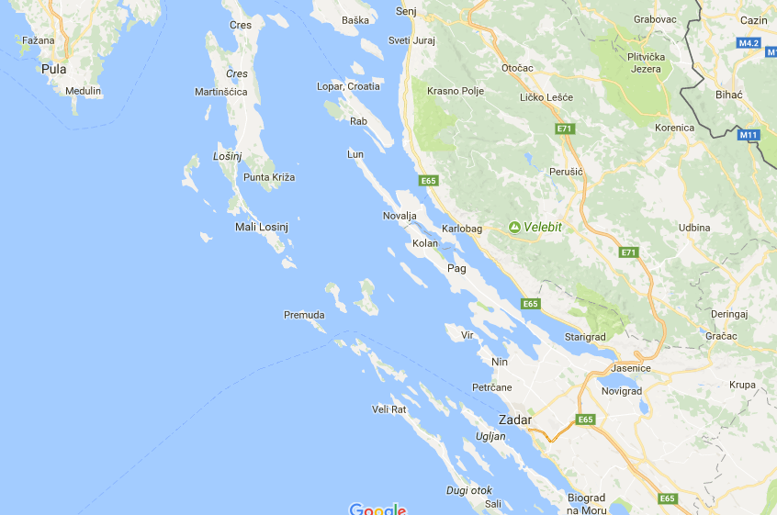
Turističko mjesto i destinacija
veličina turističke destinacije ovisi o turistu
destinacijski menadžment uključuje aktivnosti koje pridonose unaprjeđenju i razvoju turizma

Slide 11
Turistički resursi i aktivnosti
sve prirodne ili društvene
pojave koje privlače
posjetitelje i koje se
mogu turistički iskoristiti
prirodna i društvena
dobra koja se mogu
turistički iskoristiti
TURISTIČKI RESURSI
TURISTIČKE
ATRAKCIJE
PRIRODNI RESURSI
DRUŠTVENI RESURSI
TURISTIČKE AKTIVNOSTI VEZANE UZ DOKOLICU
skup aktivnosti kojima se
čovjek prepušta po svojoj
slobodnoj volji, oslobođen
profesionalnih, obiteljskih i
društvenih obveza
ODMOR I OPORAVAK
SPORTSKA REKREACIJA
ZABAVA
DOKOLICA
DOKOLIČARSKO OBRAZOVANJE

Slide 12
Pitanja za ponavljanje
Koja je razlika između turista i izletnika?
turist ostvaruje barem 1 noćenje, dok izletnik ne (putuje kraće od 1 dan)
Tko je turist?
osoba koja putuje izvan svoje sredine kraće od 1 godine i čija glavna svrha putovanja nije vezana za obavljanje neke djelatnosti u mjestu u koje dolazi
Koga ne smatramo turistom?
aktivni pripadnici oružanih snaga, putnici na dnevnim rutinskim putovanjima (posao, škola…), migranti, izbjeglice, prognanici, putnici u tranzitu, radnici na privremenom radu, nomadi…
Objasni prostornu i vremensku komponentu turizma.
prostorna komponenta turizma – putovanje
vremenska komponenta turizma – boravak (duži od 1 dana, a kraći od 1 godine)
Objasni izjavu „svaki putnik nije turist, ali je svaki turist putnik”.

Slide 13
Koja su obilježja turističkog putovanja?
osoba svojevoljno napušta mjesto prebivališta
putuje u svoje slobodno vrijeme
ne obavlja nikakvu djelatnost u mjestu u koje dolazi
putovanje je dvosmjerno– turist se uvijek vraća u mjesto svoga stalnog boravka
Što je turizam?
turizam obuhvaća sve aktivnosti osoba na putovanju i prilikom boravka u mjestu izvan njihova prebivališta u razdoblju ne duljem od 1 god, a u svrhu odmora
Koje su dvije komponente turizma?
prostorna komponenta turizma – putovanje
vremenska komponenta turizma – boravak (duži od 1 dana, a kraći od 1 godine)
Koje vrste turizma poznajemo?
domaći, receptivni ili ulazni i emitivni ili izlazni
Koje su dvije skupine specifičnih oblika turizma?
turizam zasnovan na prirodnim resursima (zdravstveni, sportski, ekoturizam, seoski…)
turizam zasnovan na društvenim resursima (kongresni, gastro turizam, vjerski turizam…)

Slide 14
Kad se neko mjesto počinje turistički razvijati?
turistička mjesta se počinju razvijati kada se prometno povežu i kada se razviju kapaciteti nužni za prihvat turista
Što je turističko mjesto?
turistička mjesta su ona mjesta koja turisti i izletnici posjećuju u većem broju i koja svojom opremljenošću omogućuju njihov prihvat i boravak
Što je turistička destinacija?
turistička destinacija – zemljopisno područje šire od turističkog mjesta
Koji su uvjet po kojima je neko mjesto turistička destinacija? (5 uvjeta)
privlačnost, dostupnost, odgovarajući smještajni kapaciteti, izbor aktivnosti i ostali sadržaji
Što je destinacijski menadžment?
destinacijski menadžment uključuje sve aktivnosti koje pridonose unaprjeđenju i razvoju turizma

Slide 15
Što su turistički resursi?
turistički resursi su prirodna i društvena dobra koja se mogu turistički iskoristiti
Kako dijelimo turističke resurse?
turističke resurse dijelimo na prirodne i društvene resurse
Nabroj neke turističke resurse otoka Paga.
more, plaže, okoliš, specifična vegetacija, razne manifestacije
Što su turističke atrakcije?
turističke atrakcije su sve prirodne ili društvene pojave koje privlače posjetitelje i koje se mogu turistički iskoristiti
Nabroj neke turističke atrakcije na otoku Pagu.
Zrće, lunski malinici, Stari grad, Talijanova buža, vjetroelektrane, karneval…
Što je dokolica?
dokolica – skup aktivnosti kojima se čovjek opušta po svojoj slobodnoj volji, oslobođen profesionalnih, obiteljskih i društvenih obveza
Koje su turističke aktivnosti vezane uz dokolicu?
odmor i oporavak, sportska rekreacija, zabava i dokoličarsko obrazovanje
Navedi primjer za dokoličarsko obrazovanje.
tečajevi kuhinje, slikanja, škola ronjenja, škola zdrave prehrane

